Slide 1
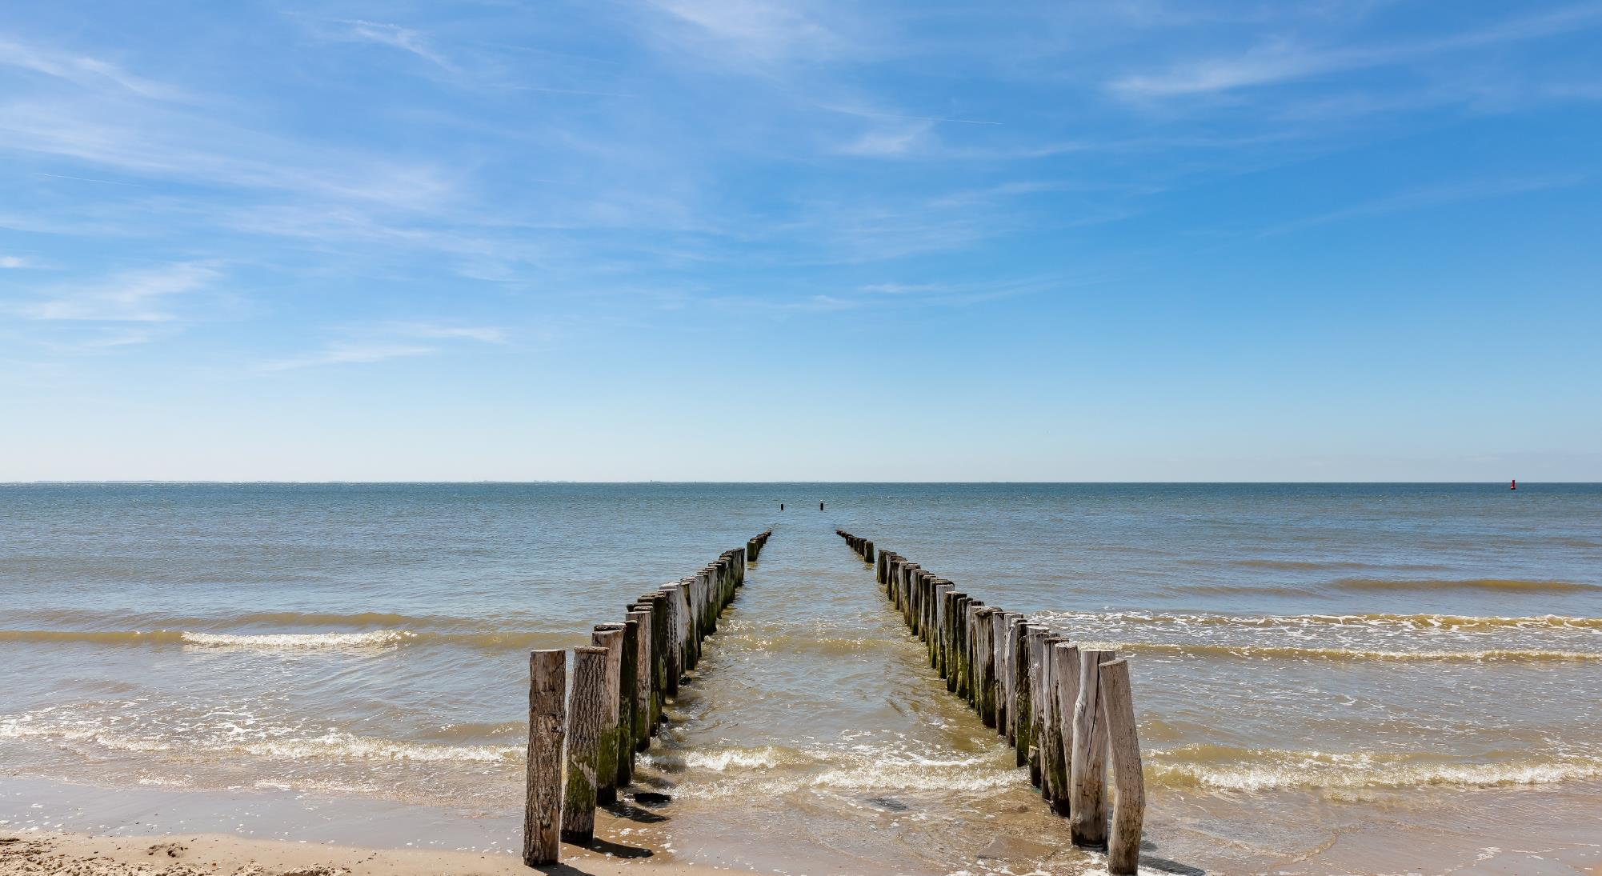
Herinrichting Veerseweg Zanddijk - Veere
1e werkgroepsessie
29-1-2025
Notes:
Iedereen welkom heten en bedanken voor de aanmelding

Slide 2

Projectaanpak
Samenstellen werkgroep
Gastles basisschool de Magdalon 8 jan 2024
1e werkgroepsessie 29 jan (inventariseren)
Opstellen schetsvarianten
2e werkgroepsessie 26 feb (bespreken schetsvarianten)
Opstellen voorkeursvariant
3e werkgroepsessie 26 maart (bespreken voorkeursvariant)
Delen voorkeursvariant met omgeving
Verwerken opmerkingen uit omgeving
Definitieve variant – Definitief ontwerp – zoeken geschikte aannemer
Notes:
Betrekken van de omgeving in een vroeg stadium
Planning bespreken en toelichten
Data’s volgende werkgroepsessies nog niet bekend zet deze alvast in jullie agenda

Slide 3
Werkgroep / korte voorstelronde
Wie zijn jullie ?
Wat is jullie achtergrond / vakgebied ?
Wat willen jullie bereiken met deze werkgroep ?
Notes:
Iedere deelnemer een minuutje de tijd om zich voor te stellen. Goed om te weten wat iemands achtergrond / vakgebied is en rol, bewoner / ondernemer / anders

Slide 4
Rolverdeling en communicatie
We maken dit ontwerp SAMEN
De werkgroepleden
Een meedenkende en meewerkende rol
De Gemeente Veere
Projectleider en zijn intern opdrachtgever (namens B en W) zijn bepalend en doorslaggevend
Van iedere werkgroepsessie maken we een verslag
Dit delen we binnen de werkgroep en op doemee.veere.nl
Notes:
Samen met de omgeving.
Hierdoor sluit de toekomstige inrichting goed aan bij de wensen vanuit de omgeving
Wat kunnen we van elkaar verwachten?

Slide 5
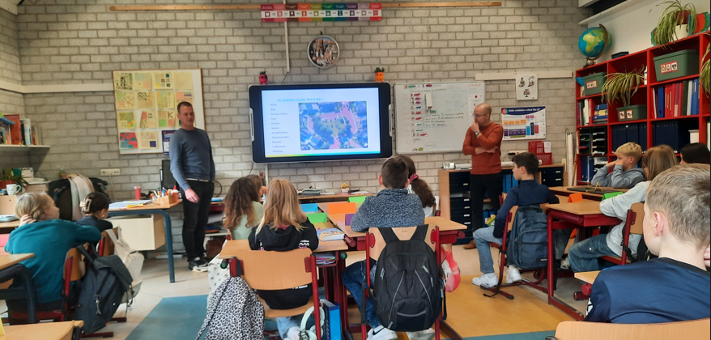
Gastles groep 7 en 8 basisschool de Magdalon
Op 8 januari 2025
Notes:
Guus en ik hielden een gastles op basisschool de Magdalon
Een enthousiaste groep die goed meedeed en met een leuke uitkomst als resultaat
We vroegen waar de leerlingen nu tegen aan lopen bij de huidige inrichting. Wat kan er beter en wat moet er blijven?

Slide 6
Gastles groep 7 en 8 basisschool de Magdalon
Uitkomst
Maak de Veerseweg overzichtelijk
Duidelijkheid over wie waar mag rijden of lopen
Breng verlichting aan
Leg alles gelijk en niet hobbelig (dat fietst lekkerder)
Bulten (lees drempels) aanleggen zodat auto’s niet te hard rijden
Planten en bomen aanbrengen
De kruising Sandenburglaan – Veerseweg veiliger maken (een stoplicht)

Slide 7
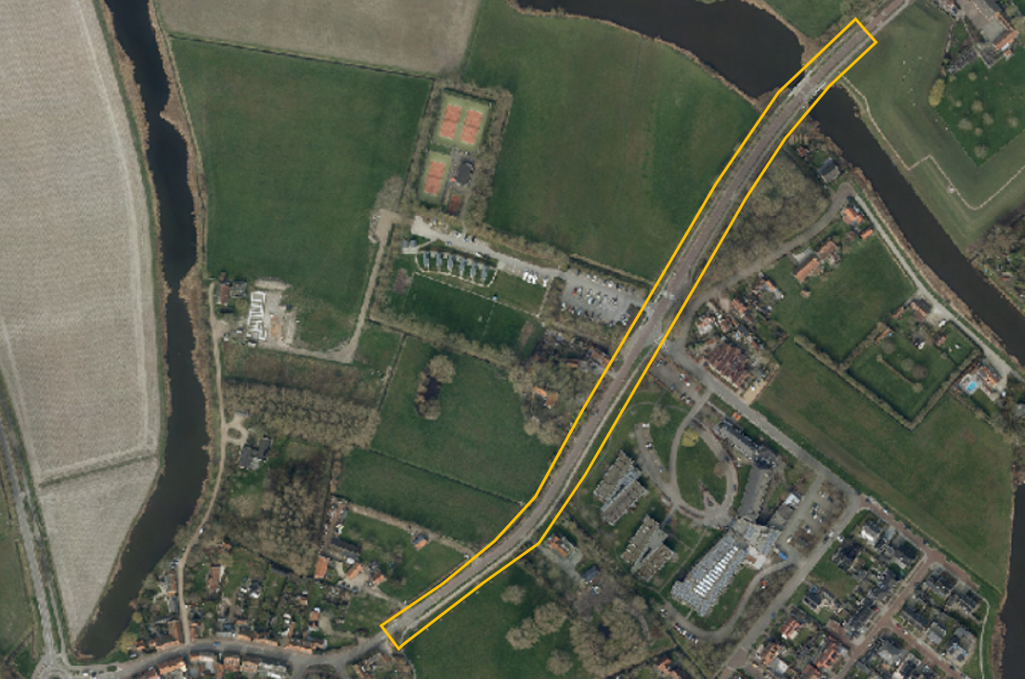
Projectgrens

Slide 8
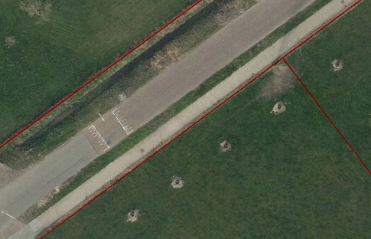
Verkeerskundige uitgangspunten en richtlijnen voor het ontwerp
Beschikbare profielbreedte tussen de 10,5 en 13 meter
Berm tussen rijbaan en fietspad minimaal 1,00 meter
Benodigde maatvoering
Rustige route voor bestemmingsverkeer 4,80 meter
Drukkere ontsluitingsroute 5,80 meter
Fietspad in 1 richting 2,50 meter
Fietspad in 2 richtingen 4,50 meter
Trottoir 1,50 – 2,10 meter
Bijgevoegd bovenaanzicht 10,50 meter
Ideale maatvoering niet inpasbaar
10,50 – 5,80 – 1,00 – 4,50 – 2,10 = – 2,90 m
Notes:
We zitten in het nieuwe ontwerp vast aan een aantal uitgangspunten en richtlijnen

Slide 9
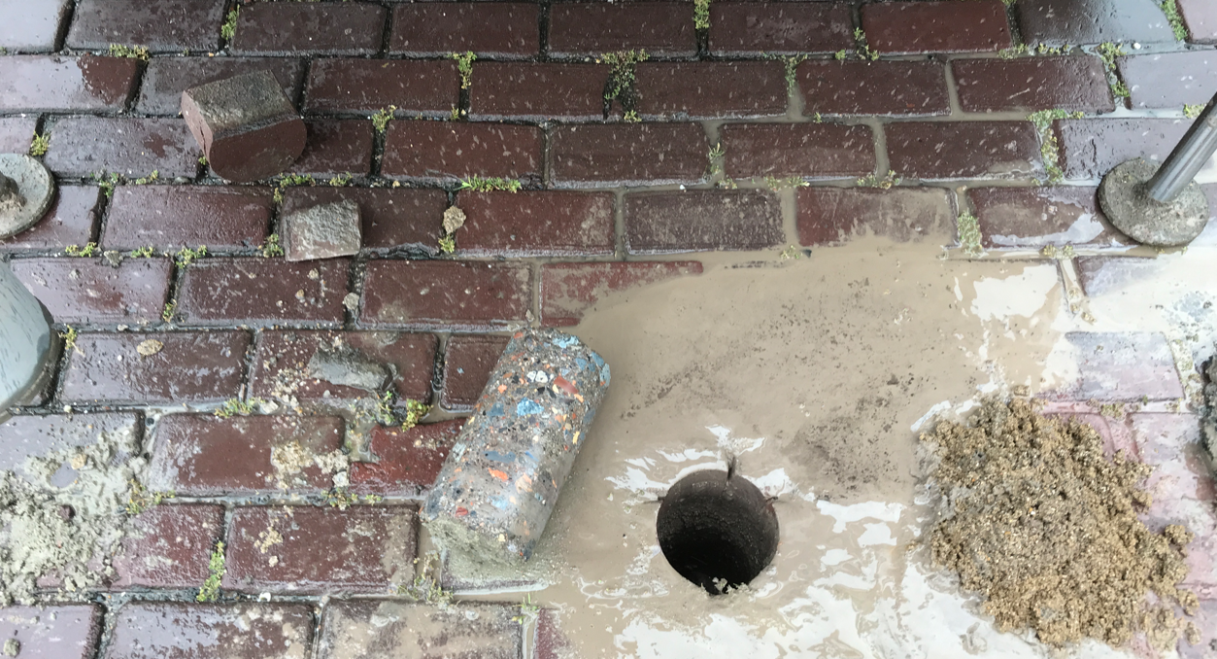
Constructief uitgangspunten voor het ontwerp
Onder de huidige rijbaan is een constructief goede puin/ slakken fundering aanwezig
Opbreken en afvoeren is niet duurzaam en zeer kostbaar
Conclusie de huidige fundering handhaven we zoveel als mogelijk
Notes:
Uit onderzoek blijkt dat er een puin/ slakken fundering onder de rijbaan ligt.
Her en der kunnen we de

Slide 10
Inventarisatie
Wat is er niet goed aan de huidige inrichting ?
Wat is er juist wel goed aan de huidige inrichting ?
Wat ontbreekt er op dit moment en hoe denk je dit te kunnen oplossen?
Zijn er voorbeeldwegen/ straten in de omgeving die qua inrichting jullie voorkeur hebben?
Notes:
Ik vroeg eerder via mail aan de werkgroepleden na te denken over bovenstaande vragen.
Per werkgroeplid of gewoon in het gesprek bovenstaande vragen en antwoorden bespreken.
Op een flip-over bijhouden (actie Lisette) Op de volgende dia kom ik terug op een samenvatting van de input

Slide 11

Inventarisatie samenvattend
Notes:
Samenvatten van de input die op de flip over is gemaakt

Slide 12
Planning / Aanpak
Samenstellen werkgroep
Gastles basisschool de Magdalon
1e werkgroepsessie 29 jan (inventariseren)
Opstellen schetsvarianten
2e werkgroepsessie 26 feb (bespreken schetsvarianten)
Opstellen voorkeursvariant
3e werkgroepsessie 26 maart (bespreken voorkeursvariant)
Delen voorkeursvariant met omgeving
Verwerken opmerkingen uit omgeving
Definitieve variant – Definitief ontwerp – zoeken geschikte aannemer
Notes:
Even terugpakken op de eerder besproken planning
Data volgende sessies in de agenda’s zetten

Slide 13
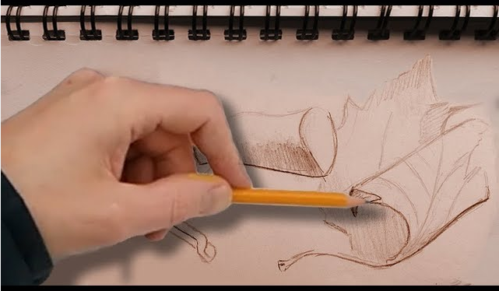
Opstellen schetsvarianten door gemeente
Notes:
Gemeente gaat nu aan de slag met de input van vandaag

Slide 14
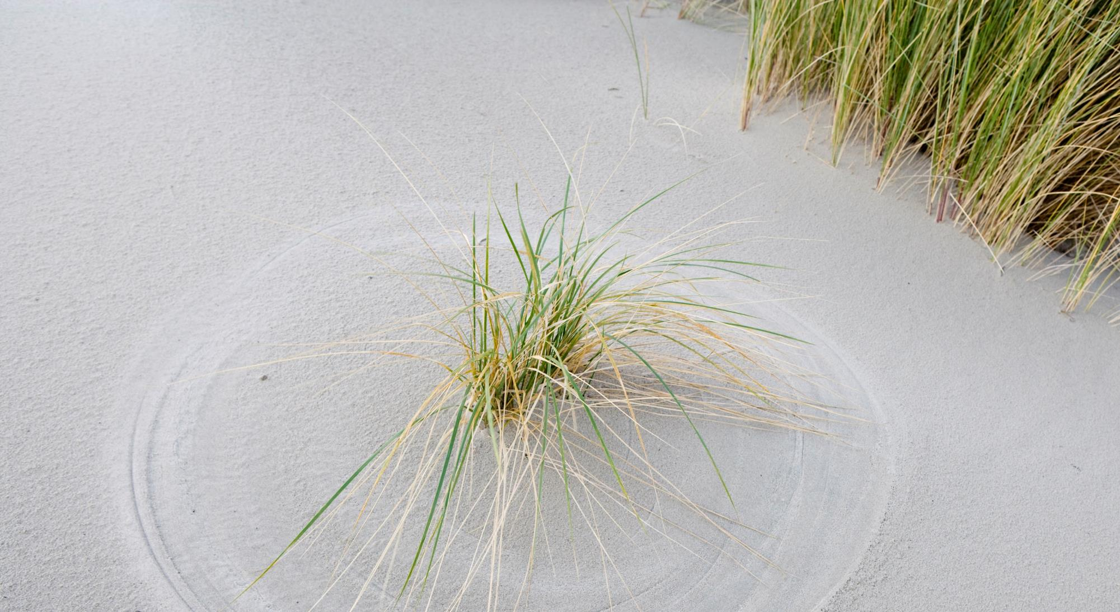
Bedankt voor jullie aandacht.
Tot 26 feb

